Slide 1



1.1
GRAPH
01
1.2
02
2.1
2.2
GRAPH
ALGORITHMS
GROUP 5
Huy Hoàng
Khánh Nam

Slide 2
1.1
GRAPH
01. Giới thiệu về đồ thị
01
1.1 Sơ lược về đồ thị
1.2 Một số ứng dụng
Đồ thị là gì?
Thế nào là bài toán đồ thị?
…
Google map
Mạng máy tính
Social networking
…
1.2
02
02. Một vài thuật toán và ứng dụng của nó
2.1
2.2
2.1 Đường đi ngắn nhất
2.2 Luồng cực đại
Dijkstra
Floyd
A*
Ford-Fullerson

Slide 3

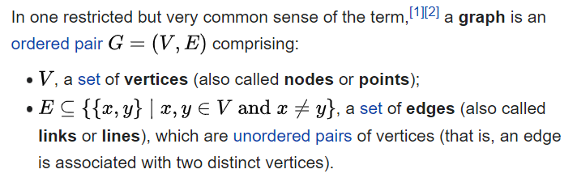
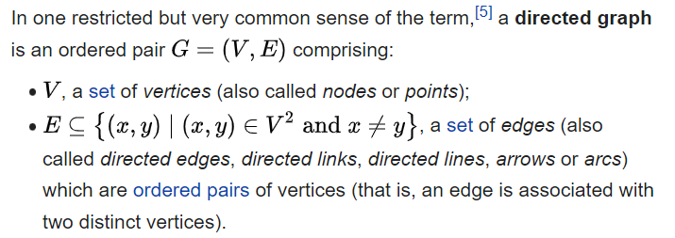
1.1 Sơ lược về đồ thị
What is graph?
1.1
GRAPH
01
1.2
02
2.1
2.2

Slide 4
1.1 Sơ lược về đồ thị
What is graph?

Slide 5



Bài toán thế nào được gọi là bài toán đồ thị?
Là bài toán có thể đưa về dạng G = (V, E)
1
VD1: Cho N thành phố, và M con đường hai chiều kết nối giữa 2 thành phố. Tìm đường đi từ thành phố 1 đến thành phố N sao cho đi qua ít thành phố nhất.
VD2: Ma trận a kích thước N * M, từ mỗi ô có thể đi 4 hướng là xuống dưới, lên trên, qua trái, qua phải. Chi phí để đi vào ô (u, v) là a[u][v]. Tìm chi phí nhỏ nhất đi từ ô (1, 1) đến ô (N, M)
INPUT
INPUT
4 5
1 2
2 4
3 4
3 1
4 1
3 3
2 3 5
3 6 4
9 2 1
2
3
4

Slide 6
Bài toán thế nào được gọi là bài toán đồ thị?
Là bài toán có thể đưa về dạng G = (V, E)
1
VD2: Ma trận a kích thước N * M, từ mỗi ô có thể đi 4 hướng là xuống dưới, lên trên, qua trái, qua phải. Chi phí để đi vào ô (u, v) là a[u][v]. Tìm chi phí nhỏ nhất đi từ ô (1, 1) đến ô (N, M)
VD3: Có N người, N việc. Người thứ i thực hiện công viêc j mất C[i,j] đơn vị thời gian. Giả sử tất cả bắt đầu vào thời điểm 0, hãy tìm cách bố trí mỗi công việc cho mỗi người sao cho thời điểm hoàn thành công việc là sớm nhất có thể.
VD1: Cho N thành phố, và M con đường hai chiều kết nối giữa 2 thành phố. Tìm đường đi từ thành phố 1 đến thành phố N sao cho đi qua ít thành phố nhất.
INPUT
(1, 1)
(1, 2)
(1, 3)
INPUT
INPUT
3 3
2 3 5
3 6 4
9 2 1
4
10 10 10 2
10 10 3 10
4 10 10 10
10 5 10 10
4 5
1 2
2 4
3 4
3 1
4 1
(2, 1)
(2, 2)
(2, 3)
2
3
(1, 1)
(1, 1)
(1, 1)
4

Slide 7



Bài toán thế nào được gọi là bài toán đồ thị?
Là bài toán có thể đưa về dạng G = (V, E)
VD3: Có N người, N việc. Người thứ i thực hiện công viêc j mất C[i,j] đơn vị thời gian. Giả sử tất cả bắt đầu vào thời điểm 0, hãy tìm cách bố trí mỗi công việc cho mỗi người sao cho thời điểm hoàn thành công việc là sớm nhất có thể.
VD2: Ma trận a kích thước N * M, từ mỗi ô có thể đi 4 hướng là xuống dưới, lên trên, qua trái, qua phải. Chi phí để đi vào ô (u, v) là a[u][v]. Tìm chi phí nhỏ nhất đi từ ô (1, 1) đến ô (N, M)
INPUT
VD4: Cho 2 số nguyên dương X và Y, tìm số nguyên dương N sao cho:
INPUT
(1, 1)
(1, 2)
(1, 3)
INPUT
4
10 10 10 2
10 10 3 10
4 10 10 10
10 5 10 10
3 3
2 3 5
3 6 4
9 2 1
69420 42068
(2, 1)
(2, 2)
(2, 3)
N mod X = Y mod N
(1, 1)
(1, 1)
(1, 1)

Slide 8

Bài toán thế nào được gọi là bài toán đồ thị?
Là bài toán có thể đưa về dạng G = (V, E)
VD4: Cho 2 số nguyên dương X và Y, tìm số nguyên dương N sao cho:
INPUT
69420 42068
N mod X = Y mod N
VD3: Có N người, N việc. Người thứ i thực hiện công viêc j mất C[i,j] đơn vị thời gian. Giả sử tất cả bắt đầu vào thời điểm 0, hãy tìm cách bố trí mỗi công việc cho mỗi người sao cho thời điểm hoàn thành công việc là sớm nhất có thể.
INPUT
4
10 10 10 2
10 10 3 10
4 10 10 10
10 5 10 10

Slide 9

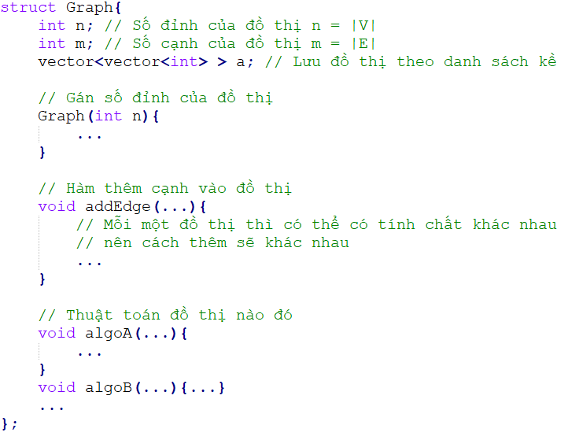
Template của đồ thị

Slide 10


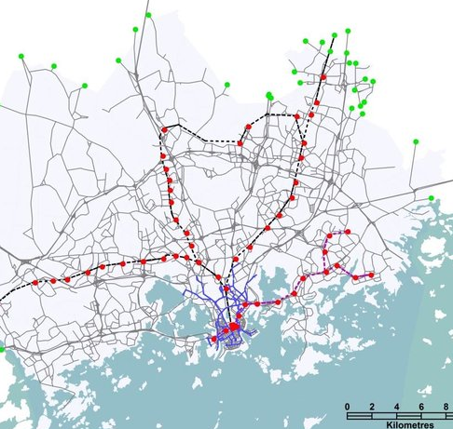
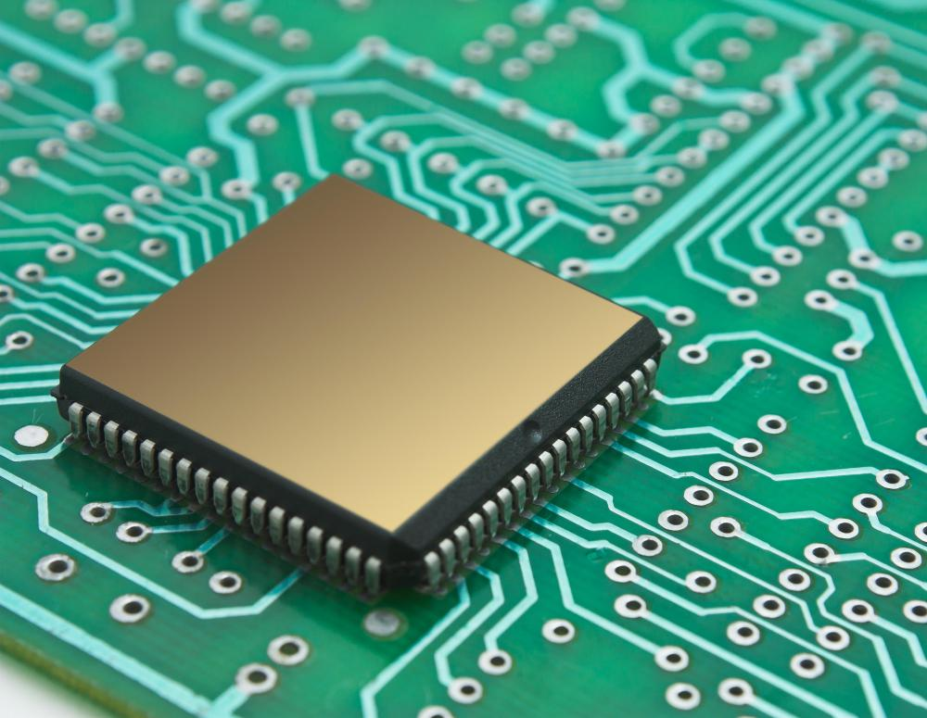

1.2 Một số ứng dụng
ACM – ICPC
Interviews
Map
Internet
Social media
Transportation network
Components of electrical circuits and computer chips

Slide 11
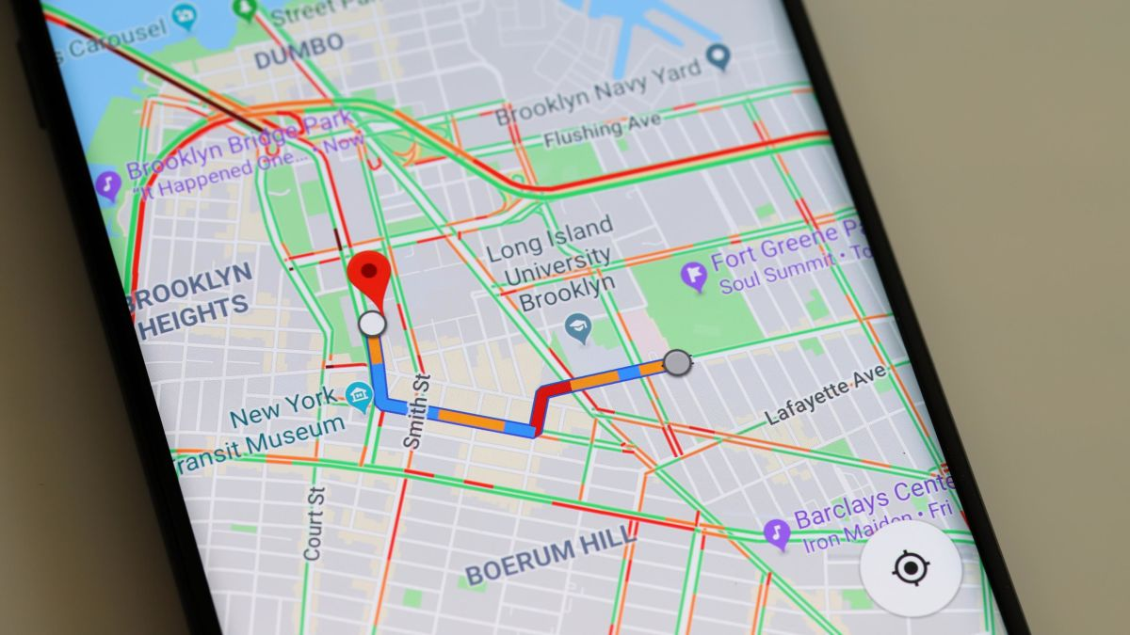
Shortest paths in Google Maps
V: Các thành phố
E: Các tuyến đường

Slide 12
Social Networking (Facebook, Linkedln, Instagram…)
V: People
E: New feed, find mutual friend, …

Slide 13

Circuit Design
V: Resistor
E: Wire

Slide 14
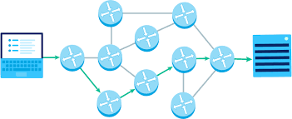
Routing Algorithms
V: Router
E: Connection between them

Slide 15
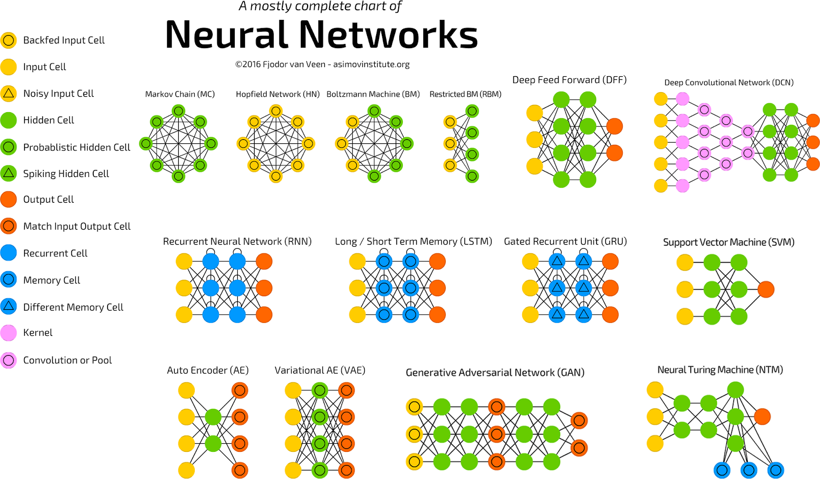
Graph in deep learning
V: Neurons
E: Connection between them

Slide 16
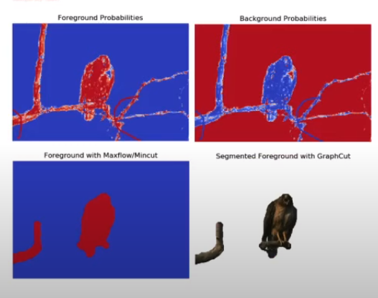
Image processing & segmentation
V: Pixels
E: Connections between Neighbouring pixels

Slide 17
1.1
GRAPH
01. Giới thiệu về đồ thị
01
1.1 Sơ lược về đồ thị
1.2 Một số ứng dụng
Đồ thị là gì?
Thế nào là bài toán đồ thị?
…
Google map
Mạng máy tính
Social networking
…
1.2
02
02. Một vài thuật toán và ứng dụng của nó
2.1
2.2
2.1 Đường đi ngắn nhất
2.2 Luồng cực đại
Dijkstra
Floyd
A*
Ford-Fullerson

Slide 18
1.1
GRAPH
01
1.2
02
2.1
01. Giới thiệu về đồ thị
2.2
1.1 Sơ lược về đồ thị
1.2 Một số ứng dụng
Đồ thị là gì?
Thế nào là bài toán đồ thị?
…
Google map
Mạng máy tính
Social networking
…
02. Một vài thuật toán và ứng dụng của nó
2.1 Đường đi ngắn nhất
Dijkstra
Bellman – Ford
Floyd-Warshall
A*
BFS
…
2
2
1
6
3
5
4
1
3
5
1
2
7
6
2.1 Đường đi ngắn nhất
Dijkstra
Floyd
A*
2.2 Luồng và cặp ghép
Ford-Fullerson

Slide 19
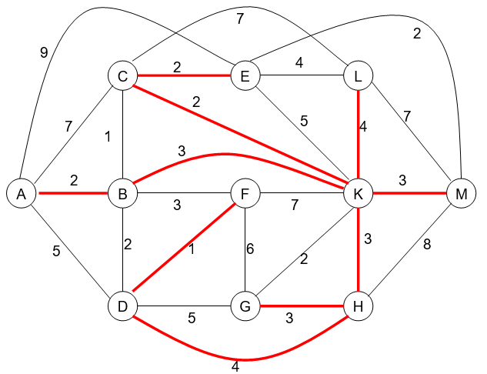
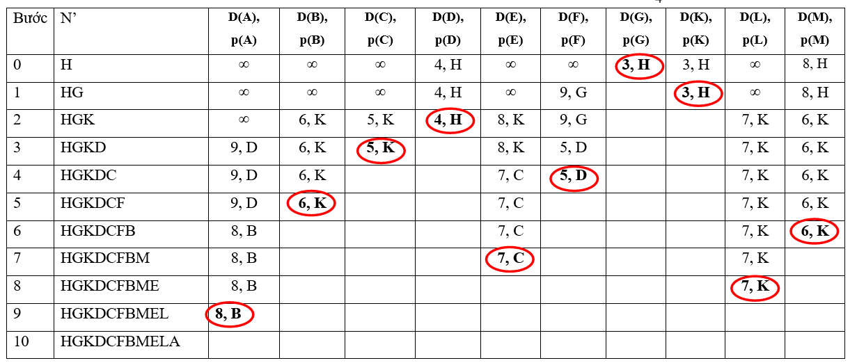
Thuật toán
Dijkstra

Slide 20
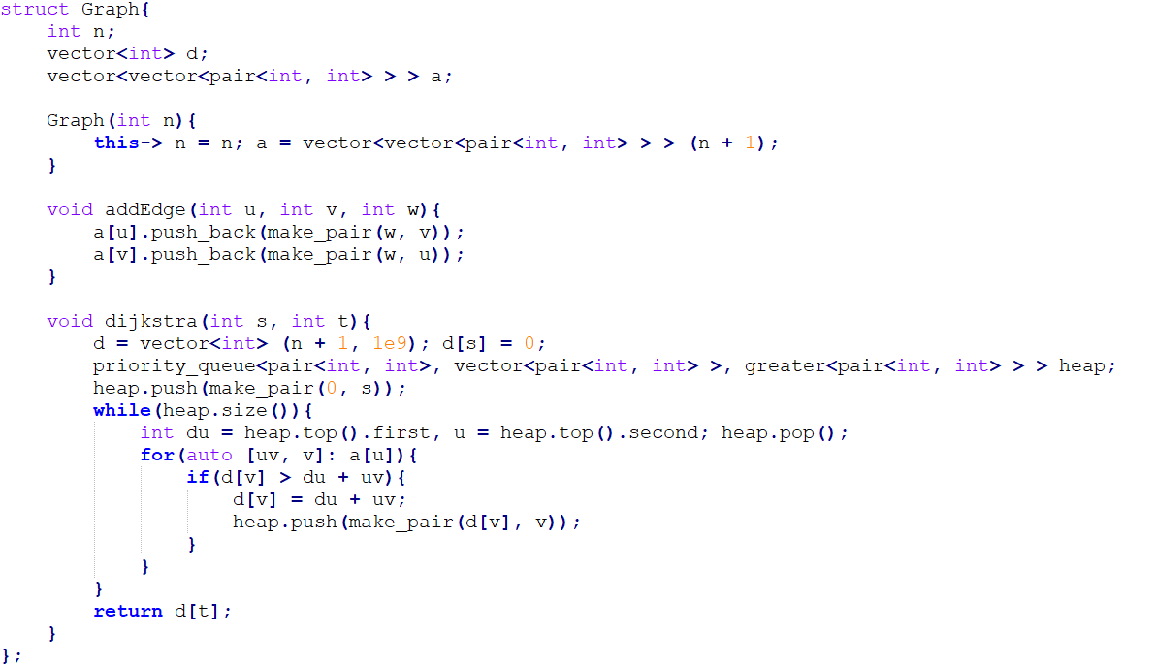
Dijkstra (Code C++)
ĐPT: O(MlogN)

Slide 21



Một vài bài tập về Dijkstra
Giải bài tập 1:
Gọi d[u] là đường đi ngắn nhất từ 1 tới u, ban đầu d[1] = 0, d[i] = INF (i != 1)
Gọi f[u] là số đường đi ngắn nhất từ 1 tới u, ban đầu f[1] = 1, f[i] = 0 (i != 1)
Nếu d[v] = d[u] + uv thì f[v] += f[u]
Ngược lại d[v] = d[u] + uv; f[v] = 1
BT1: Thành phố của Nam sống có N trạm xe bus, trường của Nam thì ở ngay trạm thứ N. Nam thường đi học bắt đầu ở trạm thứ 1. Hôm nay Nam và Hoàng cùng nhau lộ trình của các xe bus và biết được các trạm xe bus đi đến được với nhau và giá tiền để đi lại. Sau một hồi hì hục thì cả hai đã tìm ra được một lộ trình rẻ nhất giữa nhà Nam đi từ trạm xe bus 1 đến trường ở trạm xe bus N, nhưng cả hai vẫn còn một thắc mắc đó là có bao nhiêu lộ trình rẻ nhất như thế, mọi người hãy cùng giúp Nam và Hoàng nhé?
1
2
1
1
4
2

Slide 22
Một vài bài tập về Dijkstra
Giải bài tập 1:
Gọi d[u] là đường đi rẻ nhất từ 1 tới u, ban đầu d[1] = 0, d[i] = INF (i != 1)
Gọi f[u] là số đường đi rẻ nhất từ 1 tới u, ban đầu f[1] = 1, f[i] = 0 (i != 1)
Nếu d[v] = d[u] + uv thì f[v] += f[u]
Ngược lại if(d[v] > d[u] + uv) thì d[v] = d[u] + uv; f[v] = f[u]
1
2
1
1
4
2
BT1: Thành phố của Nam sống có N trạm xe bus, trường của Nam thì ở ngay trạm thứ N. Nam thường đi học bắt đầu ở trạm thứ 1. Hôm nay Nam và Hoàng cùng nhau xem bản đồ xe bus và biết được các trạm xe bus đi đến được với nhau và khoảng cách giữa chúng. Sau một hồi hì hục thì cả hai đã tìm ra được một lộ trình ngắn nhất giữa nhà Nam đi từ trạm xe bus 1 đến trường ở trạm xe bus N, nhưng cả hai vẫn còn một thắc mắc đó là có bao nhiêu lộ trình như thế, mọi người hãy cùng giúp Nam và Hoàng nhé?

Slide 23
Một vài bài tập về Dijkstra
Giải bài tập 2:
Gọi d[u][x] là đường đi rẻ nhất từ 1 tới u sử dụng x vé miễn phí
Ta có nếu d[v][x] > d[u][x] + uv thì d[v][x] = d[u][x] + uv
Nếu x > 0 thì ta có thêm:
Nếu d[v][x] > d[u][x – 1] thì d[v][x] = d[u][x – 1]
BT2: Vẫn là bài toán xoanh quanh các trạm xe bus ở thành phố mà Nam sinh sống. Sau khi được các bạn giúp đếm số đường đi ngắn nhất thì Nam rất vui và đi nói cho các bạn của mình nghe, nhiều bạn thấy thú vị nên một số bạn đã tặng cho Nam vé xe bus miễn phí, Nam đếm tổng cộng thì được k vé. Giờ Nam có một thắc mắc mới là với k vé xe bus miễn phí này thì với lộ trình tối ưu nhất số tiền Nam bỏ ra ít nhất là bao nhiêu để đi từ nhà đến trường.
1
2
1
1
4
2

Slide 24
Một vài bài tập về Dijkstra
Giải bài tập 2:
Gọi d[u][x] là đường đi rẻ nhất từ 1 tới u sử dụng x vé miễn phí
Ta có nếu d[v][x] > d[u][x] + uv thì d[v][x] = d[u][x] + uv
Nếu x > 0 thì ta có thêm:
Nếu d[v][x] > d[u][x – 1] thì d[v][x] = d[u][x – 1]
1
2
1
1
4
2
BT2: Vẫn là bài toán xoanh quanh các trạm xe bus ở thành phố mà Nam sinh sống. Sau khi được các bạn giúp đếm số đường đi ngắn nhất thì Nam rất vui và đi nói cho các bạn của mình nghe, nhiều bạn thấy thú vị nên một số bạn đã tặng cho Nam vé xe bus miễn phí, Nam đếm tổng cộng thì được k vé. Giờ Nam có một thắc mắc mới là với k vé xe bus miễn phí này thì với lộ trình tối ưu nhất số tiền Nam bỏ ra ít nhất là bao nhiêu để đi từ nhà đến trường.

Slide 25
Một vài ứng dụng của Dijkstra trong thực tế
Một trong những thuật chính của Google Maps
V: Các thành phố
E: Các tuyến đường

Slide 26
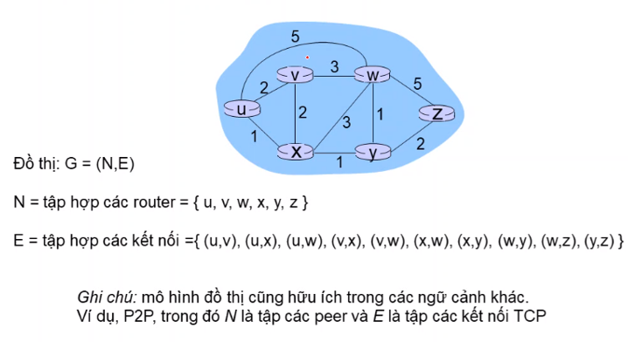
Một vài ứng dụng của Dijkstra trong thực tế
Tìm đường đi giữa các Router:

Slide 27
2.2 Luồng cực đại
Mạng luồng (Flow network)
Luồng hợp lệ (Admissible flows)
Mạng thặng dư (Residual network)
Đường tăng luồng (Augment path)
Bài toán luồng cực đại trên mạng (Maximum flow)
Thuật toán tìm luồng cực đại
Một vài ứng dụng trong thực tế (Real world applications)

Slide 28
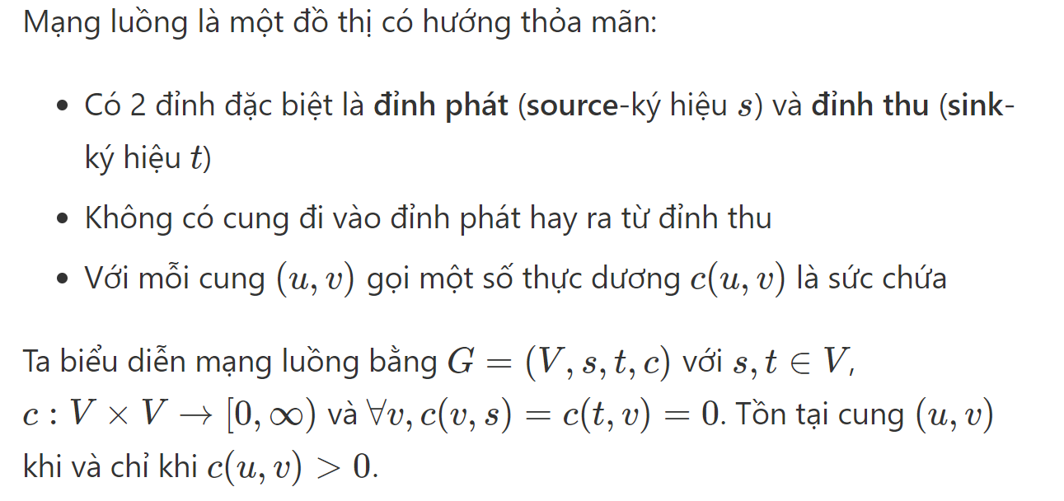
Mạng luồng (Flow network)
S
2/3
1/1
A
B
1/4
0/5
2/3
D
1/2
C
E
2/2
1/3
T

Slide 29
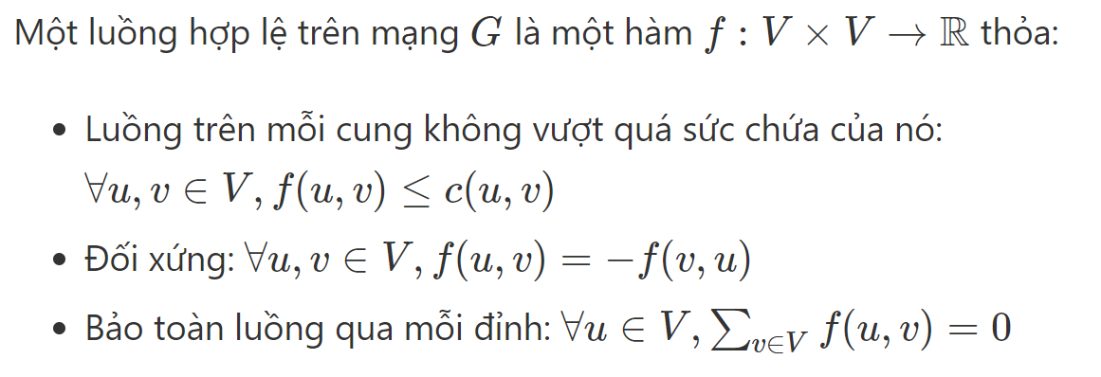
Luồng hợp lệ (Admissible flows)
S
2/3
1/1
A
B
1/4
0/5
2/3
D
1/2
C
E
2/2
1/3
T

Slide 30
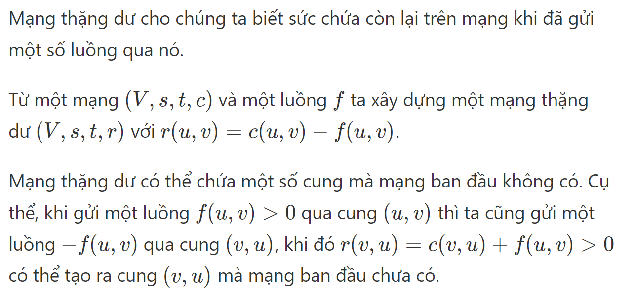
Mạng thặng dư (Residual network)
S
0/3
1/1
A
B
0/4
1/1
0/3
D
0/2
C
E
1/1
0/3
T

Slide 31
Mạng thặng dư (Residual network)
S
S
0/3
0/3
1/1
1
A
A
B
B
0/4
4
1
1/2
0/3
0/3
D
D
1
0/2
C
2
C
E
1/4
E
3
1
0/3
3
T
T

Slide 32
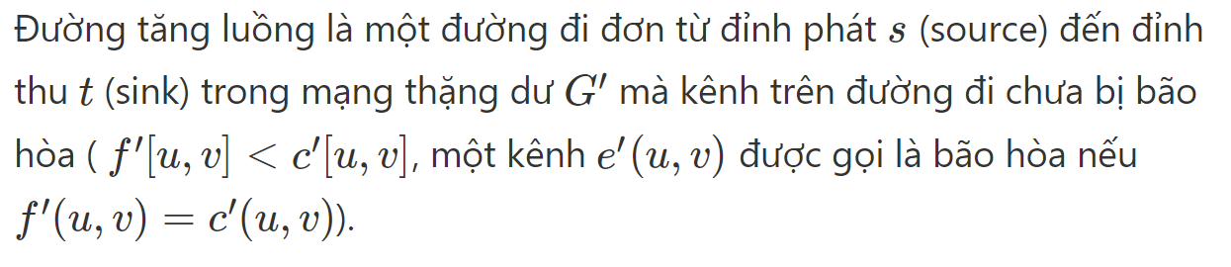
Đường tăng luồng (Augment path)
S
0/3
1/1
A
B
0/4
1/2
0/3
D
0/2
C
E
1/4
0/3
T

Slide 33
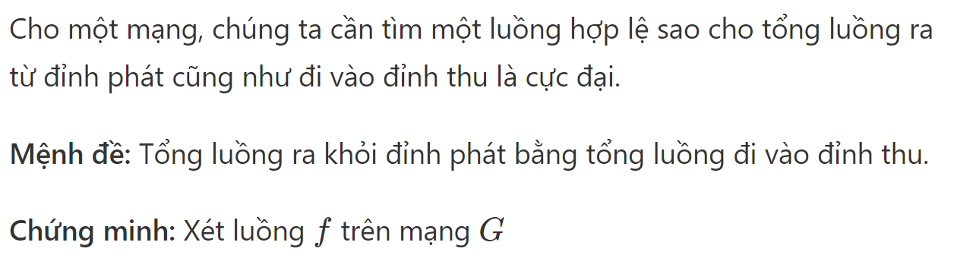
Bài toán luồng cực đại trên mạng (Maximum flow)
S
2/3
1/1
A
B
1/4
0/5
2/3
D
1/2
C
E
2/2
1/3
T

Slide 34
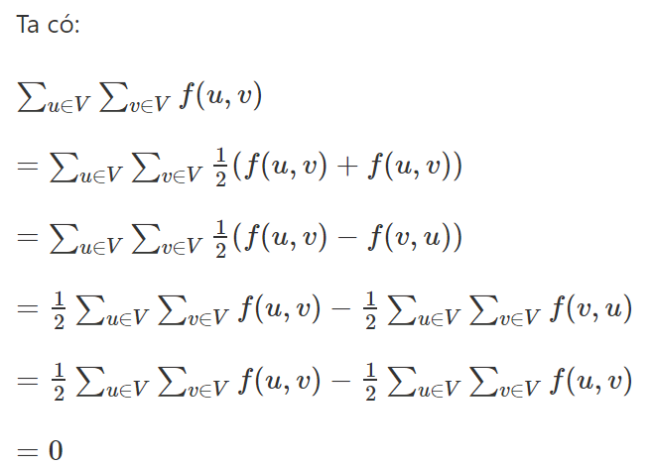
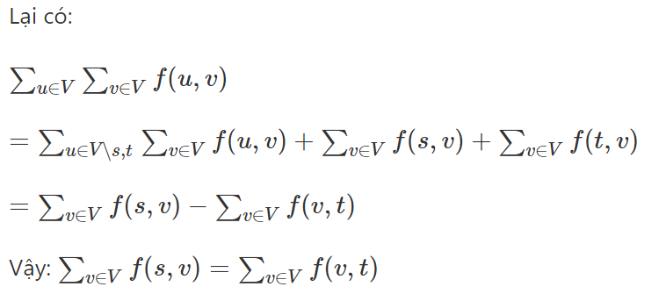
Bài toán luồng cực đại trên mạng (Maximum flow)

Slide 35
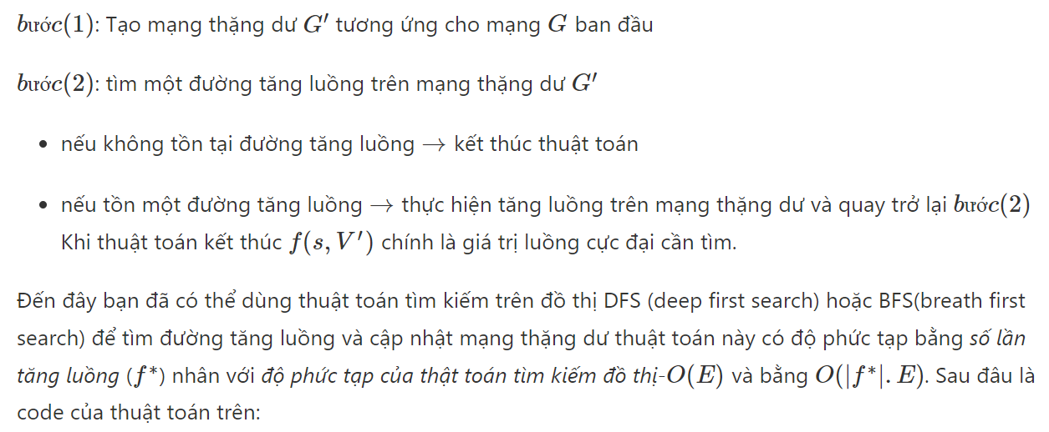
2
Thuật toán tìm luồng cực đại
S
C
2
2
B
2
Thuật toán Ford-Fullerson:
A
2
2
2
D
T

Slide 36
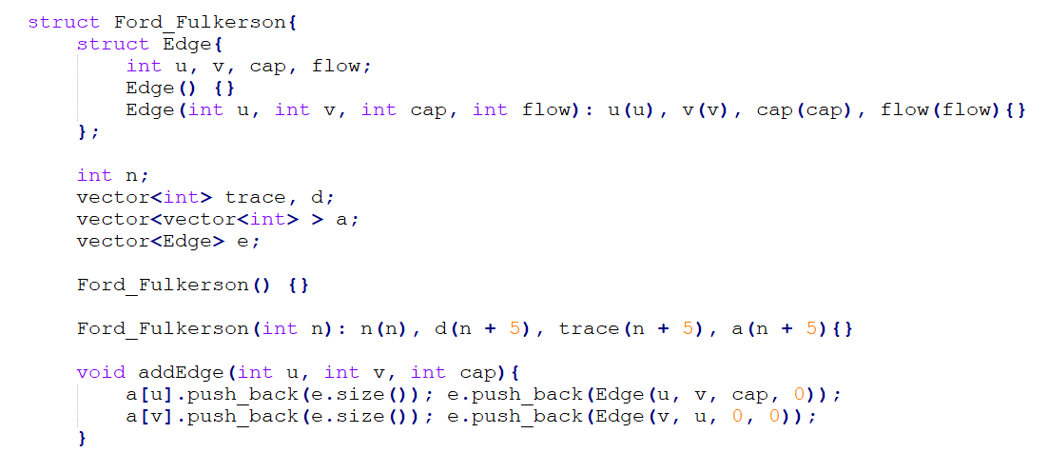
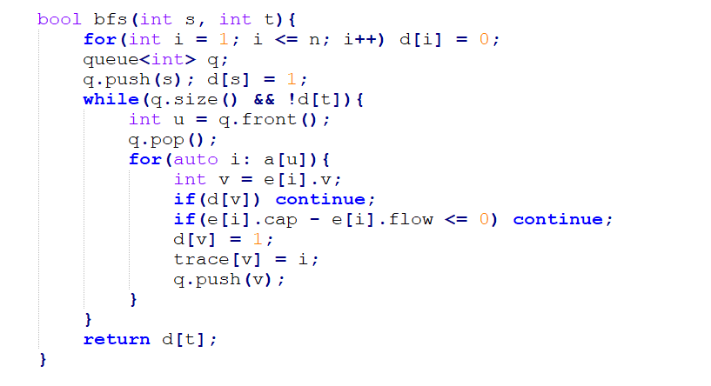
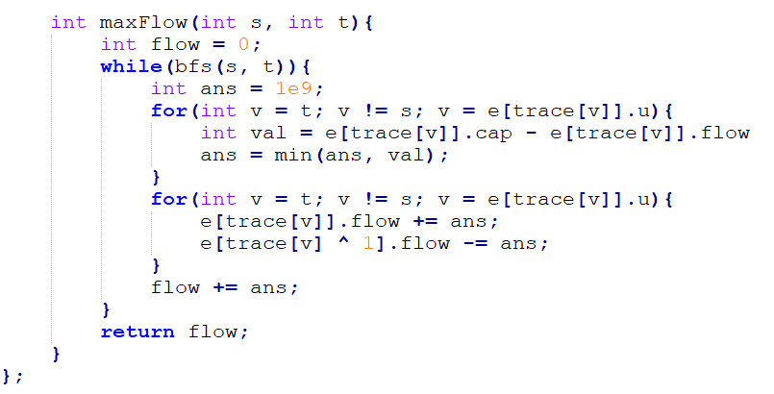
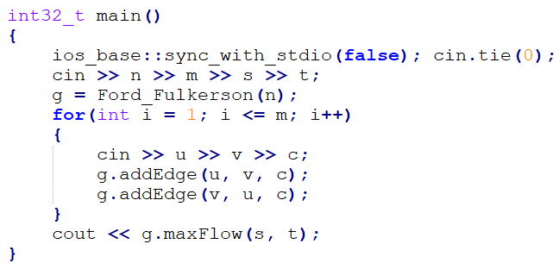

Slide 40
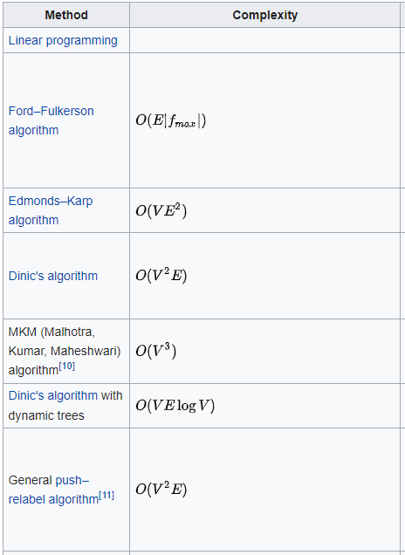
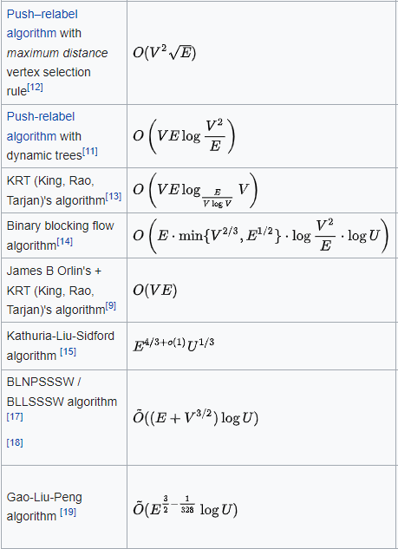

Slide 41
Bài tập vận dụng
BT1: Có N thành phố được kết nối với nhau bằng M con đường 2 chiều, con đường thứ i (1 <= i <= M) kết nối thành phố u và thành phố v có lưu lượng xe có thể lưu thông nhiều nhất tại một thời điểm là w. Lưu lượng giao thông nhiều nhất mà đi từ thành phố 1 đến thành phố N nhiều nhất là bao nhiêu?

Slide 42
Bài tập vận dụng
BT2: Cho ma trận A kích thước N * M (N, M <= 1000), A[i][j] là giá trị của hàng thứ i và cột thứ j. Nếu vị trí (i, j) rỗng thì A[i][j] = 0, ngược lại A[i][j] = 1 thì vị trí (i, j) có đá. Được quyền đi sang phải hoặc xuống dưới nếu ô đi đến là ô rỗng, khi đi qua ô rỗng thì ô đó bị biến thành đá. Đếm xem có bao nhiêu đường đi từ ô (1, 1) đến ô (N, M)
1, 1
N, M
=> Kết nối các ô có thể đi đến được với nhau bằng cạch số có chứa là 1. Ta có đỉnh phát là (1, 1), đỉnh thu là (N, M). Đáp án chính là luồng cực đại

Slide 43
Bài tập vận dụng
1
BT3: Có N cậu bé và M chai nước, biết danh sách các chai nước mà cậu bé thứ i (1 <= i <= N) thích uống. Hãy tìm cách chia các chai nước cho các cậu bé sau cho được nhiều cậu bé uống được loại nước yêu thích nhất càng tốt
1
2
S
T
2
3
=> Giải bài toán cặp ghép cực đại trên đồ thị 2 phía bằng luồng cực đại
3
4

Slide 44
Real world applications

Slide 45
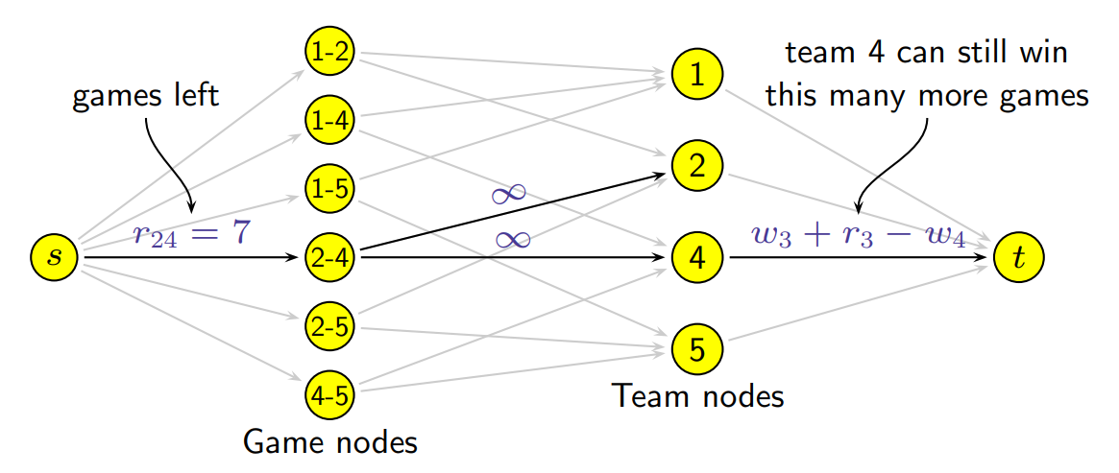
Baseball elimination
Ở một thời điểm nào đó của một mùa giải bóng chày, tìm kiếm câu lập bộ nào không thể dành được top 1 trong mùa giải đó nữa

Slide 46
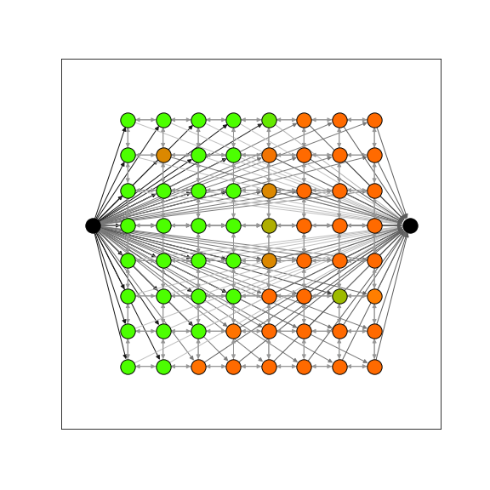

Image segmentation
V: Pixels
E: Connections between Neighbouring pixels
Giữa các pixels gần nhau thì có thể được kết nối dựa các đặc tính của chúng (màu sắc, độ tương phản, …)
Dùng min-cut để tìm ra background và foreground

Slide 47
Một số ứng dụng khác:
Airline scheduling
Circulation–demand problem
Census tabulation (matrix rounding)
Project selection (max weight closure).

Slide 48


